Slide 1

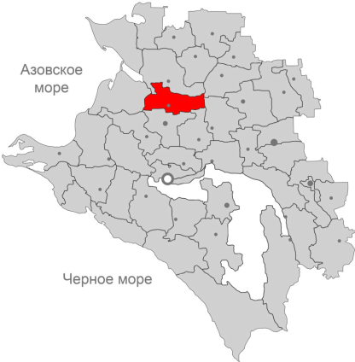
Строительство автомобильной газонаполнительной компрессорной станции (АГНКС)
Инвестиционная площадка
Общее описание и расположение участка
Брюховецкий район
Адрес: Краснодарский край, р-н. Брюховецкий, ст-ца Брюховецкая,
у автодороги Краснодар-Ейск, км 81+629-81+691(слева)
Кадастровый номер участка: 23:04:0502230:18
Площадь: 0,31 га
Категория земель: земли населённых пунктов
Вид разрешенного использования:
Для строительства и обслуживания станции технического
обслуживания автомобилей на 2 поста и гостиницы на 22 места
Информация о собственнике: Государственная собственность
не разграничена

Slide 2
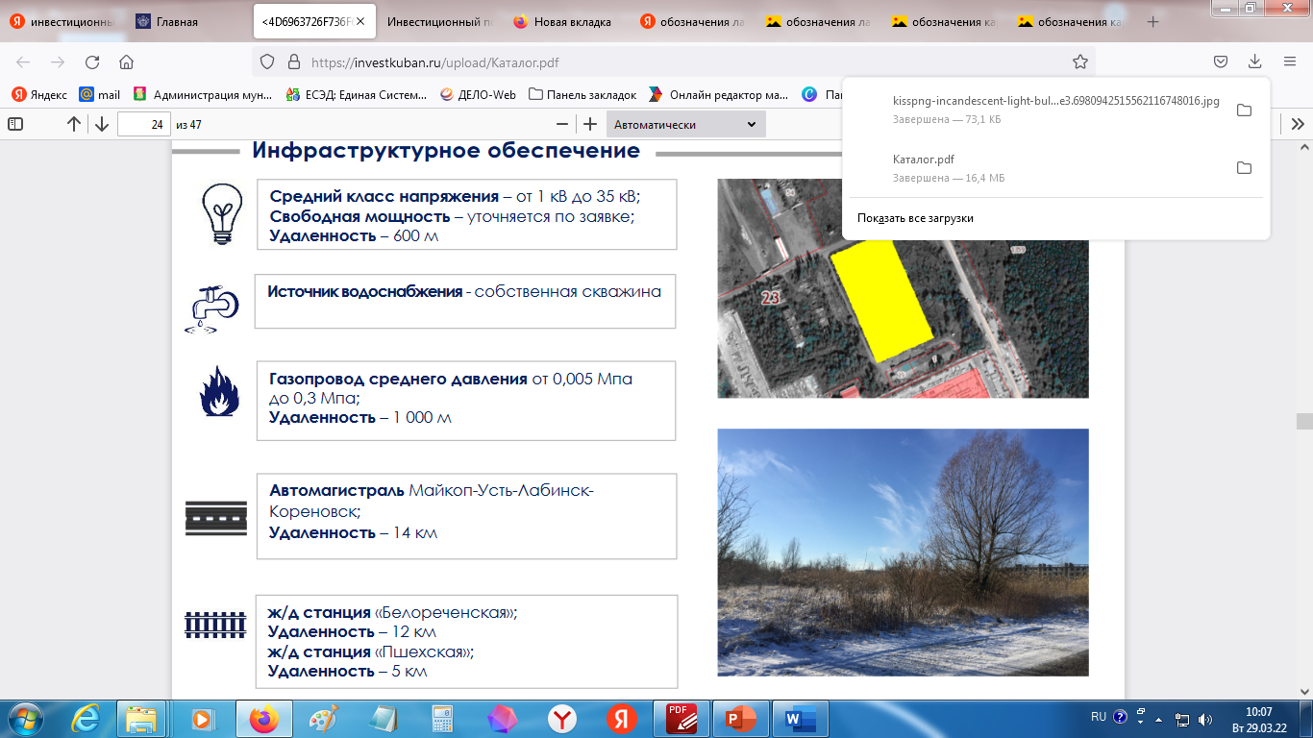
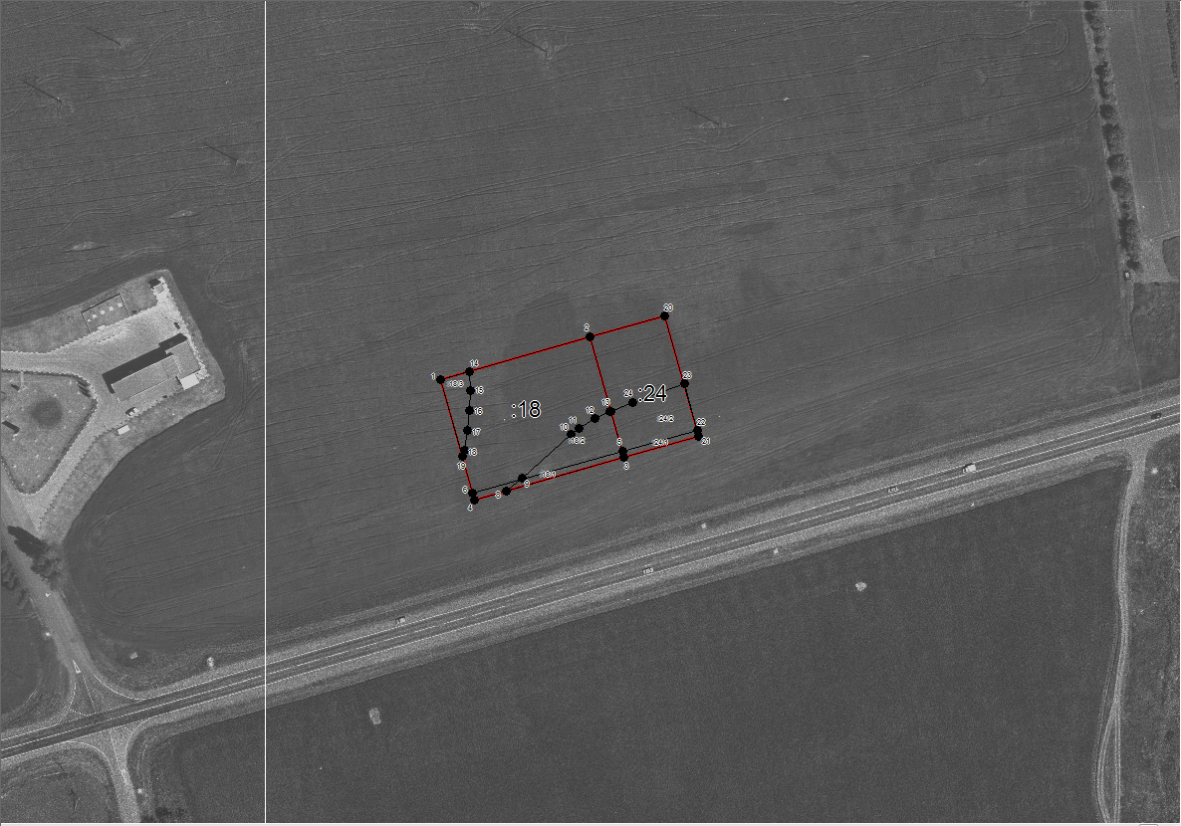
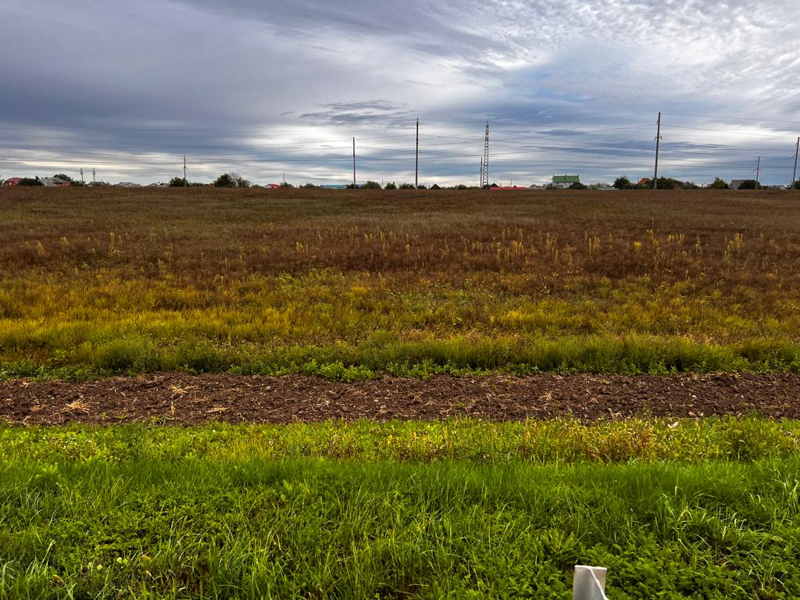
Инфраструктурное обеспечение
Средний класс напряжения – от 1 кВ до 35 кВ
Свободная мощность (МВт) – уточняется по заявке
Расстояние – 50 м
Источник водоснабжения – скважина
Мощность – 2300 м³ в сутки;
Удаленность – 360 м
Подводящий газопровод высокого давления–0,4 МПа;
Удаленность – 900 м
Автомагистраль «Краснодар - Ейск»;
Удаленность – 0,0 км
ж/д станция «Брюховецкая»;
Удаленность – 5,6 км

